Slide 1
XVII. Pneumografie
XX. Pneumotachografie
Fyziologický ústav, Lékařská fakulta Masarykovy univerzity

Slide 2
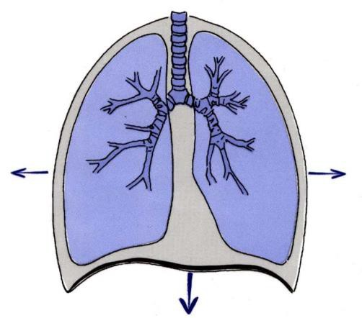
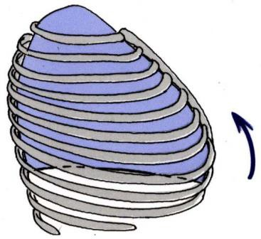
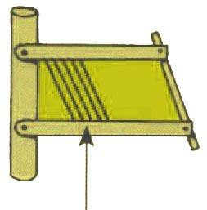
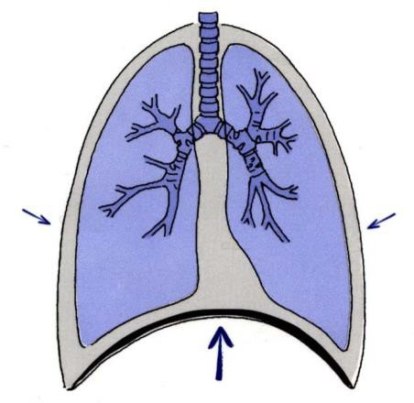
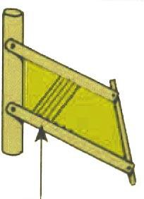
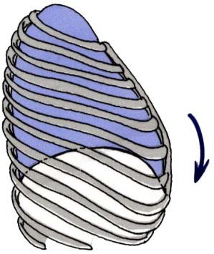
Pneumografie
- je metoda registrace dýchacích pohybů
nádech
Dýchací svaly
Hlavní inspirační svaly: bránice a zevní mezižeberní svaly
Pomocné dýchací svaly: m. sternocleidomastoideus a skupina skalenových svalů
Exspirační svaly: vnitřní mezižeberní svaly a svaly přední břišní stěny
výdech
Nádech – aktivní děj
Výdech – v klidu je pasivní (elasticita plic táhne hrudní stěnu zpět do výdechové polohy), usilovný výdech je aktivní (použití výdechových svalů)-využití ve spirometrii na zjištění obstrukčních poruch
Fyziologický ústav, Lékařská fakulta Masarykovy univerzity

Slide 3
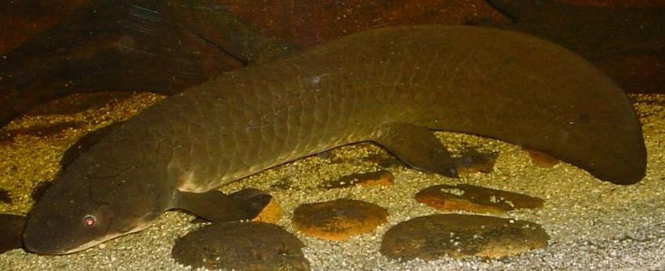
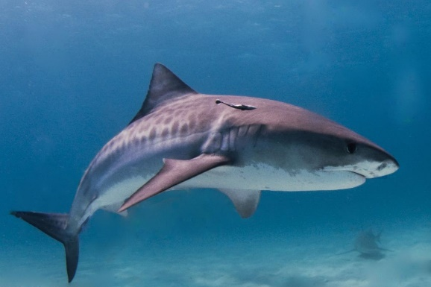
Evoluční okénko
Ryby
dýchají přes žábry (Během nádechu ryba otevře ústa a vpustí vodu do ústního otvoru. Během výdechu ryba ústa zavře a otevře skřele, kde proběhne výměna plynů. Kyslík ryba přijímá z vody z ústního otvoru, kterou v průběhu výdechu ryba vypouští do okolního prostředí,
Paryby se musí pohybovat, aby proudila voda s kyslíkem přes žábry (pasivní dýchání)
u některých je doplňkové střevní dýchání (např. piskoř žijící v bahně)
Ryby dvojdyšné - u těchto ryb se vyvinuly vnitřní nozdry a 1 nebo 2 plíce (z plynového měchýře), takže dokážou dýchat vzdušný kyslík (přídatné dýchání).
Bahník
Žralok tygří
Piskoř pruhovaný

Slide 4
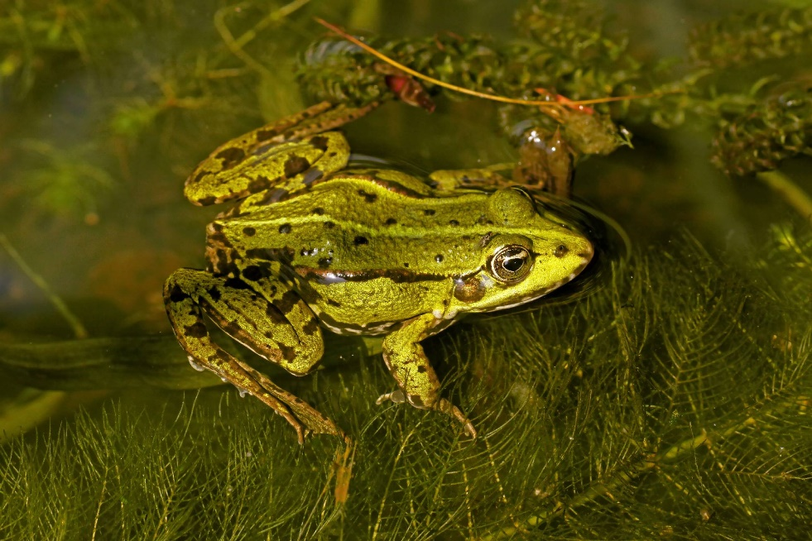
Evoluční okénko
Obojživelníci
dýchají několika způsoby - pulci pomocí žaber
- povrchem těla
- plícemi, ale nemají dýchací svaly a vzduch musí polykat

Slide 5
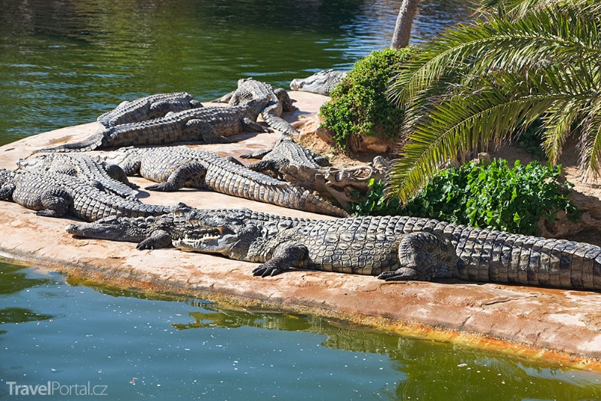
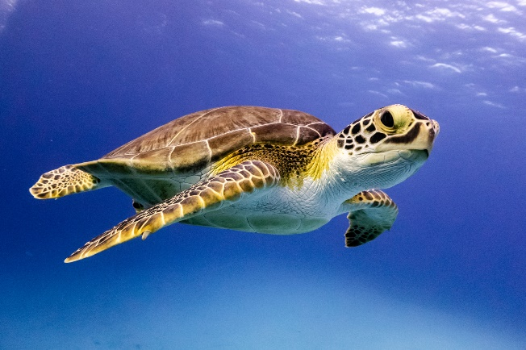
Evoluční okénko
Plazi
dýchají plícemi a mají již dýchací svaly, u krokodýlů a varanů je vyvinutá bránice
Želvy mají velké houbovité plíce, ale problematické dýchání kvůli krunýři; využívají k dýchání končetiny, mořské želvy i doplňkové dýchání sliznicí úst a kloakou.
Dinosauři a Ptáci
- nejefektivnější dýchání Vzduch z ústního otvoru prochází průdušnicí hlasovým ústrojím syrinx a poté průduškami do trubičkovitých plic. Na plíce je napojeno devět „vzdušných vaků“, které sahají i do dutých kostí.

Slide 6
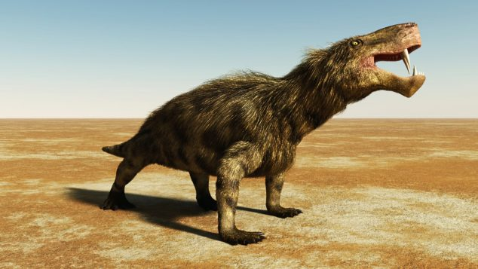
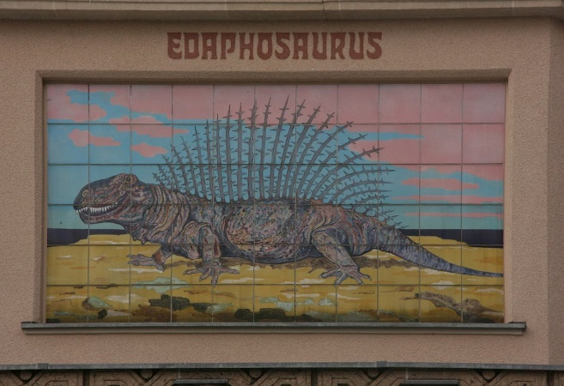
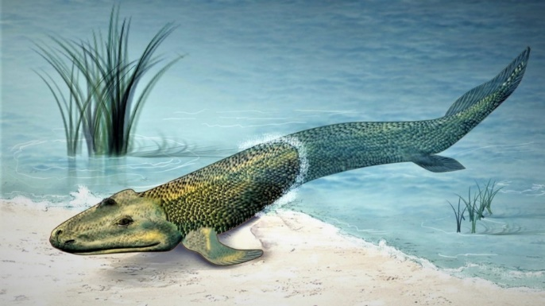
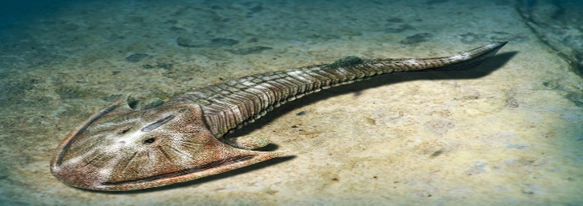
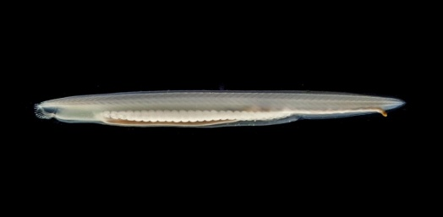
Regulace dýchání
Mozková kůra
Volní dýchání, podmíněné reflexy
Podkorové struktury
Emoce, změny centrální teploty, změny při reakcích ANS
Dechové centrum
Centrální chemoreceptory, automatické dýchání
Periferní chemoreceptory
Přímý vliv složení prostředí
Receptory plic a dýchacích cest
Hormony
(adrenalin, steroidní hormony)
Receptory dýchacích svalů
baroreceptory
Receptory kůže, svalů, šlach a kloubů
Nespecifické mechanoreceptory

Slide 7

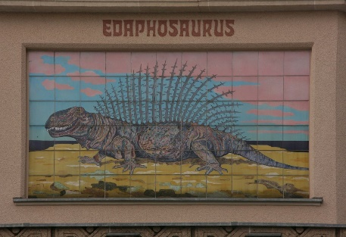
Dechová centra v prodloužené míše
Dýchání je automatický proces, který probíhá mimovolně.
Automaticita dýchání vychází z pravidelné (rytmické) aktivity skupin neuronů anatomicky lokalizovaných v prodloužené míše a její blízkosti.
Dorzální respirační skupina - pouze neurony inspirační, vysílající axony k motoneuronům nádechových svalů (bránice, zevní mezižeberní svaly; jejich aktivace=nádech, při jejich relaxaci=výdech), podílí se na klidovém i usilovném nádechu
Ventrální respirační skupina - umístěná na ventrolaterální části prodloužené míchy, horní část: neurony jejichž axony aktivují motoneurony hlavních a pomocných nádechových svalů; dolní část: exspirační neurony s inervací výdechových svalů. Neurony této skupiny jsou v činnosti pouze při usilovném nádechu a výdechu
Pontinní respirační skupina (pneumotaktické centrum) – podílí se na kontrole frekvence a hloubky dýchání; ovlivňuje činnost respiračních neuronů v prodloužené míše

Slide 8
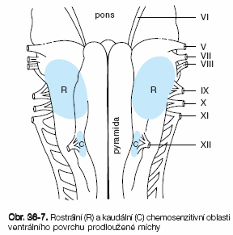
Centrální chemoreceptory
na ventrální straně prodloužené míchy
CO₂ proniká hematoencefalickou bariérou
do cerebrospinální a mezibuněčné tekutiny mozku
CO₂+H₂O →CHO₃⁻ + H⁺
↑Koncentrace H+ v mozkomíšním moku stimuluje
chemoreceptory
→ zvýšení ventilace
centrální chemoreceptor reaguje i na pokles pH z jiných příčin
(laktázová acidóza, ketoacidóza)
- Změna pCO2 je pouze v krvi v cévách (evolučně starší),
Náhlá změna pCO2 se neprojeví okamžitě,
změna ve ventilaci přes centrální chemoreceptory nastává až po 20-30s

Slide 9
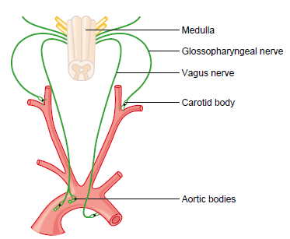
Periferní chemoreceptory
glomus caroticum, glomus aorticum
(aferentace n. vagus a n. glossopharyngeus)
Reagují na pokles parciálního tlaku, zvýšení CO2 a pokles O2 (rozpuštěného v krvi).
Obzvlášť reagují na pokles O2 pod 10-13 kPa v arteriální krvi (Stimulace poklesem pO₂ a nebo poklesem průtoku krve)
Mechanismus účinku: následkem poklesu tvorby ATP v mitochondriích se depolarizuje membrána receptorů

Slide 10
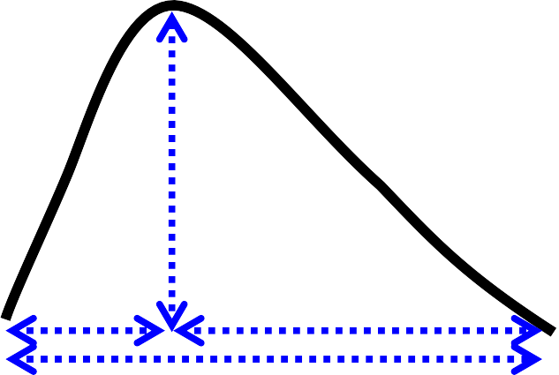
Chemické řízení ventilace
Ventilace = dechový objem * frekvence dýchání
objem vzduchu prodýchaný za čas (l/min)
frekvence dýchání v pneumografii – dána délkou dechového cyklu (BI), délkou inspiria (Ti) a expiria (Te)
hloubka dýchání v pneumografii – amplituda dechu (Amp)
Chemická regulace ventilace:
- hloubky a frekvence dýchání na základě informací z chemoreceptorů
Chemoreceptory
centrální - buňky v prodloužené míše blízko respiračního centra
periferní – karotické a aortální
Amp
Ti
Te
BI
Fyziologický ústav, Lékařská fakulta Masarykovy univerzity

Slide 11
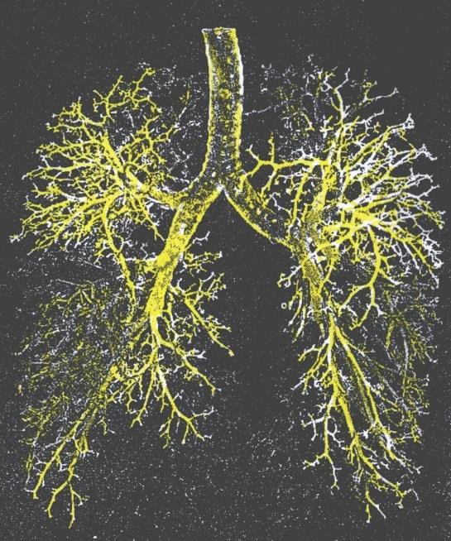
Mrtvý prostor
je objem vzduchu v konduktivní oblasti dýchacích cest, kde neprobíhá výměna plynů s krví
Anatomický MP: objem respiračního systému mimo alveoly (150-200 ml)
̶ Funkční (fyziologický) MP: Objemem vzduchu, který se neúčastní výměny plynů s krví – zahrnuje neprokrvené alveoly
̶ U zdravých jedinců jsou oba mrtvé prostory stejné
Fyziologický ústav, Lékařská fakulta Masarykovy univerzity

Slide 12
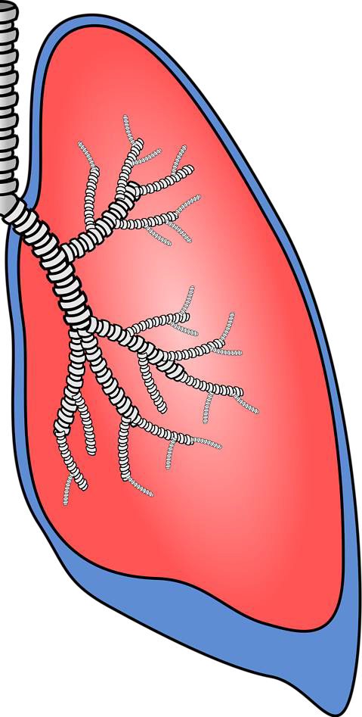
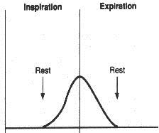
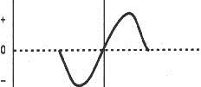
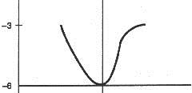
Tlaky v plicích
Objem vdechovaného vzduchu
nádech výdech
poplicnice
pohrudnice
Alveolární (pulmonální) tlak
atmosférický tlak
(zde 0)
Pleurální (štěrbinový) tlak (vždy záporný)
Pleurální štěrbina – mezi poplicnicí a pohrudnicí
http://worldartsme.com/images/happy-lungs-clipart-1.jpg
Pleurální
tekutina
8

Slide 13
Plicní poddajnost (compliance, C)
objemové změny plic jsou závislé na poddajnosti plic a hrudníku a na odporu plic RL,
Elasticita plic určuje plicní poddajnost – complianci C.
C = ΔV/ ΔP (na grafu sklon křivky)
RL = ΔP / V
C je nejvyšší při klidovém dýchání
C je dána
vlastní tkáňovou elasticitou (vlákna elastinu a kolagenu),
silami povrchového napětí (síly povrchového napětí v alveolech: rozhraní tekutina- vzduch, surfaktantem)

Slide 14
Statistické vyhodnocení – Mann-Whitneyho test
Mann-Whitneyho test
̶ Neparametrický test založený na pořadí,
porovnává výběrové soubor A a B
Nulová hypotéza H₀: Výběrový soubor A se nebude lišit od souboru B (Amp v klidu bude stejné jako Amp po zářeži)
Alternativní hypotéza H_{A}: Soubor A je větší nebo menší než soubor B (Amp v klidu je větší nebo menší než Amp po zátěži)
Statistická významnost α (obvykle α = 0.05 nebo 0.01)
̶ pravděpodobnost chyby, tzn. že jsme na základě výběru zamítli H₀, ale v realitě H₀ platí
Výsledek testu:
Test není významný – potvrzení H₀: nepotvrdili jsme rozdíl mezi A a B
Test je významný s významností α – zamítnutí H₀: potvrdili jsme rozdíl mezi A a B

Slide 15
Pneumotachografie
metoda měření rychlosti proudu vzduchu,
používá se pro určení odporu dýchacích cest na základě měření tlakového rozdílu mezi začátkem a koncem trubice, přes kterou vyšetřovaná osoba dýchá,
zvýšená hodnota odporu dýchacích cest ukazuje na zúžení (obstrukci) dýchacích cest,

Slide 16
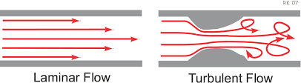
Poiseuillův - Hagenův zákon
P
r
A
P
B
l
Objemový průtok (Q) v rigidní trubici je přímo úměrný tlakovému rozdílu na začátku a konci trubice (ΔP=P_{A}-P_{B}) čtvrté mocnině jejího poloměru (r) a nepřímo úměrný délce trubice (l) a viskozitě proudící kapaliny/plynu (η).
𝜋 ∙ ∆𝑃 ∙ 𝒓^{𝟒} ∆𝑃
𝑄=
= _{𝑹}
8 ∙ 𝑙 ∙ 𝜂
R je odpor trubice proti proudění plynu
(tlak, který je potřeba vynaložit, aby byl daný objem kapaliny/plynu protlačen trubicí za jednotku času)
Platí pouze při laminárním proudění

Slide 17
Odpor dýchacích cest
odpor dýchacích cest (Rd) vzniká následkem vnitřního tření mezi proudícím plynem a stěnou dýchacích cest.
₌ ∆𝑃 ₌ 8 ∙ 𝑙 ∙ 𝜂
𝑹
𝒅
𝑄 𝜋 ∙ 𝒓_{𝒅}^{𝟒}
malá změna poloměru dýchacích cest (r_{d}) způsobí podstatně větší změnu jejich odporu vůči proudění vzduchu (R_{d}),
ke zúžení (obstrukci) dýchacích cest dochází při kompresi hrudníku, zduření sliznice, otoku hlasivek, konstrikci hladkých svalů dýchacích cest při vdechnutí cizího tělesa, astmatickém záchvatu či jiné alergické reakci,
Na odporu se nejvíce podílí bronchioly: velký podíl hladké svaloviny a žádná chrupavčitá výztuha - obsahují receptory pro různé působky (histamin – bronchiolokonstrikce, adrenalin - bronchiolodilatace)

Slide 18
Pneumotachograf
je přístroj tvořený paralelně uspořádanými trubičkami o stejném průměru. Jedna z trubiček má blízko obou svých konců (ústního a vnějšího) odbočky s hadičkami. Ty jsou napojeny na snímač tlaku, který umožňuje měřit rozdíly tlaku vzduchu na začátku a na konci pneumotachografu úměrné rychlosti vdechovaného nebo vydechovaného vzduchu. Přes převodník tlaku na napětí jsou změny dále zpracovávány počítačem,
tlak na vnějším konci trubice pneumotachografu přibližně odpovídá tlaku atmosférickému (Patm) a klademe ho rovným nule,
víme, že průtok vzduchu (V) je přímo úměrný rozdílu tlaků (ΔP) a nepřímo úměrný odporu pneumotachografu (Rp). Jde o analogii s Ohmovým zákonem (I = U/R; I proud, U napětí, R odpor),
při dýchání do pneumotachografu proudí vzduch přes dva za sebou zařazené odpory: odpor pneumotachografu (Rp) a odpor dýchacích cest (Rd),
pokud známe tlak v alveolech (Palv), tlak na ústním konci trubice pneumotachografu (Pp) a odpor pneumotachografu (Rp )

Slide 19


Princip metody - výpočet
Průtok vzduchu v pneumoachografu je stejný
jako průtok vzduchu v dýchacích cestách
P – tlak pneumografu
p
Q
P
atm
záklopka
R_{p}
^{Δ𝑃}𝑎𝑙𝑣 ₋ ₁
pneumotachograf
𝑹_{𝒅} = 𝑅_{𝑝} ∙
Q- objemový průtok
Δ𝑃_{𝑝}
průdušnice
R_{d- odpor dýchacích cest}
Odpor pneumotachografu: R_{p}=0,086 kPa*s/l
ΔP_{alv} a ΔP_{p} budou změřeny
plíce
^{P}alv

Slide 20

Princip metody
^{Δ𝑃}𝑎𝑙𝑣 ₋ ₁
U [V]
𝑹_{𝒅} = 𝑅_{𝑝} ∙
pneumotachografický
záznam
Δ𝑃_{𝑝}
^{ΔP}alv
Odpor pneumotachografu: R_{p}=0,086 kPa*s/l
ΔP_{alv} a ΔP_{p} lze změřit
(pozn.: Hodnoty jsou v mV, ne kPa, což nevadí, protože jsou dány do poměru. Nezapisujte minus u hodnot expiria.)
M
ΔP_{p – tlak pneumotachografu}
0
ΔP_{p}
t [s]
marker
^{ΔP}alv
̶ Výpočet R_{d}
̶ v inspiriu s normálním náustkem
̶ v expiriu s normálním náustkem
̶ v inspiriu se zúženým náustkem
̶ v expiriu se normálním náustkem
okamžik zaklapnutí záklopky na začátku inspiria/expiria
U [V]
pneumografický záznam
̶ Fyziologické hodnoty: 0,1 - 0,2 kPa*s/l
Zúžený náustek několikanásobně zvýší R_{d}
inspirium
expirium
17 Fyziologický ústav, Lékařská fakulta Masarykovy univerzity

